Slide 1
The fMRI scan will start soon. Your task is to watch a movie. We will ask you questions about the movie after you finish watching. Please try to stay still and do not move your head during the scan.

Slide 2
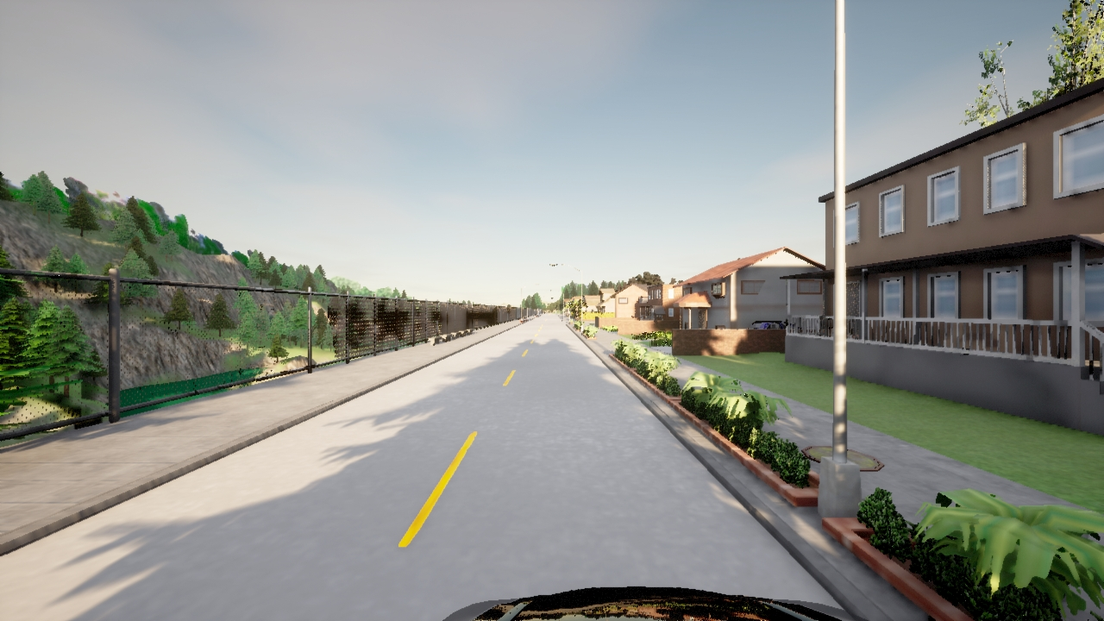

Slide 3
Please select a picture that you have NOT seen in the movie you just watched. Press the left, right buttons to confirm.

Slide 4


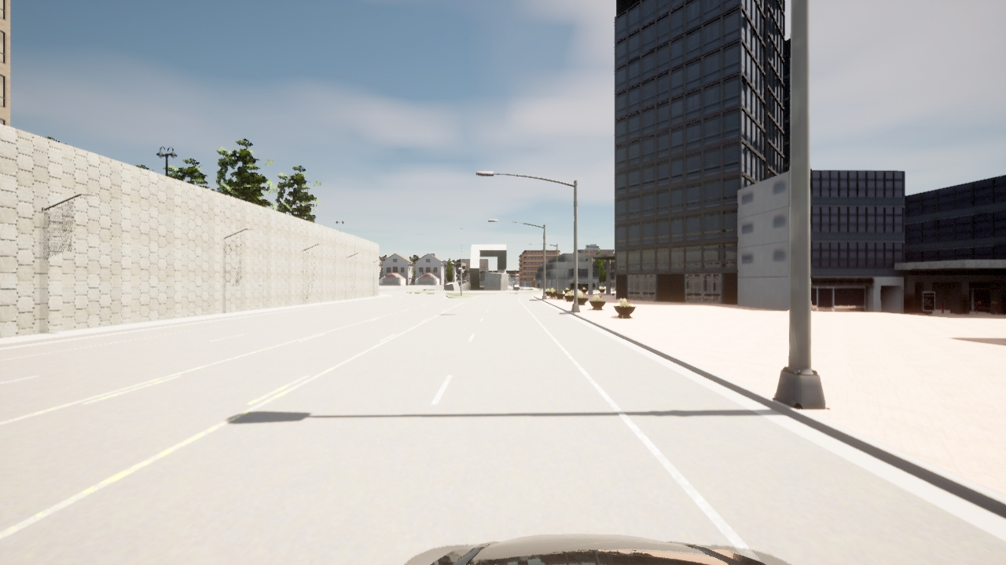

Slide 5
fMRIのスキャンが始めます。取り組んでいただく課題は、映像を見ることです。また、映像を見終わった後に映画についての質問に回答していただきます。検査中は、なるべく頭を動かさず、じっとしていてください。

Slide 7
いま見たの映像の中では見ていない画像を選んでください。左または右ボタンを押して決定してください。

